Slide 1
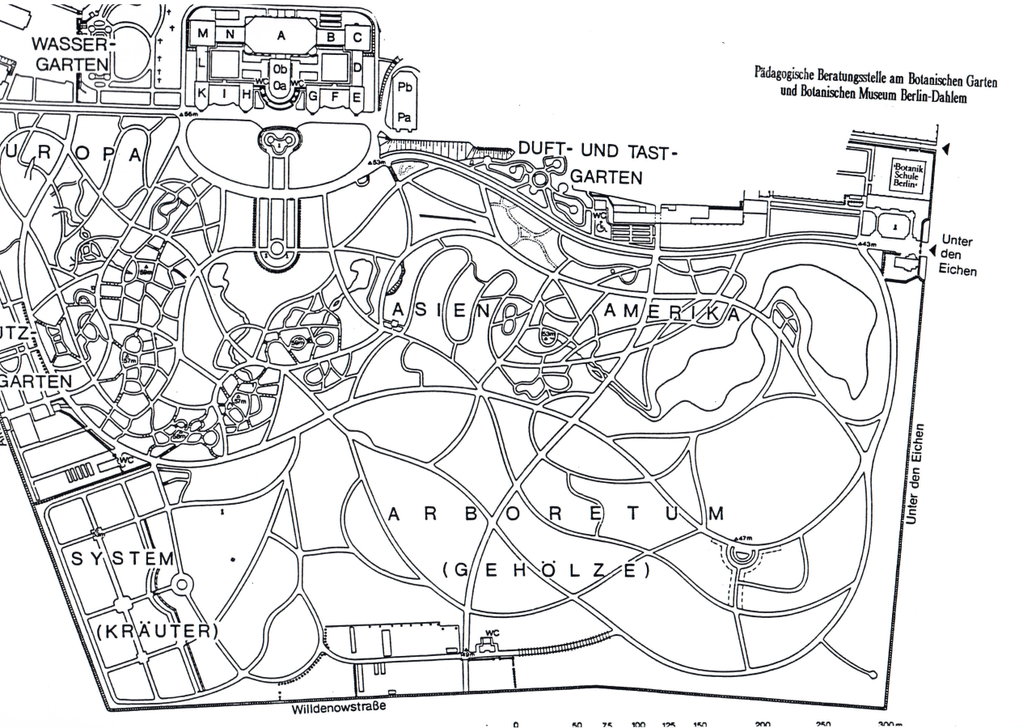
vor der Saatgutbank:
Dactylorhyza majalis (Breitblättrige
Knabenkraut)
In den Beeten der Erhaltungs- uns Wissenschaftskulturen:
Arnica montana (Arnika) – Anzucht im Gewächshaus
Dianthus gratianopolitanus (Pfingst-Nelke)
Scabiosa canescens (Duft-Skabiose)
Standort von:
Eriopherum gracile (Zierliches Wollgras)
Arum maculatum (Gefleckter Aronstab)
Genista pilosa (Haar-Ginster)
Fagus sylvatica (Gewöhnliche
Buche)
Anthericum liliago (Traubige Graslilie)
Crataegus laevigata (Zweigrifflger Weißdorn)

